Slide 1
Да будь я старушкой преклонных годов,
И то, без унынья и лени,
Программу Excel изучу я за то,
Что очень люблю вычисленья!

Slide 2
Оптимальное планирование Практическая работа №19
учитель МОАУ «Лицей №7» г. Оренбурга Рыжова Л.А.

Slide 3
Цели урока:
1. изучение возможностей электронных таблиц по решению оптимизационных задач и практическое освоение соответствующих навыков и умений;
2. получение представления о построении оптимального плана методом линейного программирования;
3. практическое освоение раздела «Поиск решения» электронных таблиц для построения оптимального плана.

Slide 4

Как называется группа ячеек, представленных на рисунке?
Укажите адрес диапазона

Slide 5

Что будет результатом вычислений в ячейке С1?

Slide 6
Поиск решения

Slide 7
Для установки надстройки Поиск решения необходимо:
выбрать команду
Сервис-Надстройки;
установить флажок около пункта Поиск решения;
щелкнуть на кнопке ОК.

Slide 8
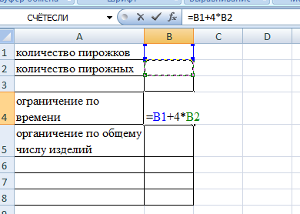

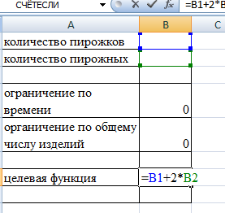

Slide 9
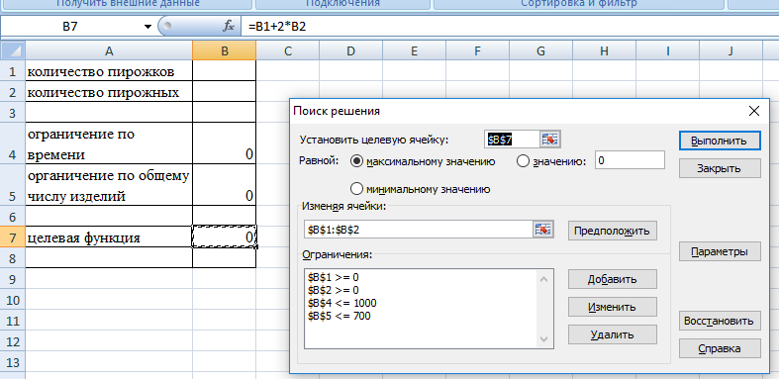

Slide 10
Домашнее задание.
§39, задача. Результат выполнения задачи (файл) отправить учителю по электронной почте или в электронном дневнике.
Задача.
Мебельная фабрика выпускает кресла двух типов. На изготовление кресла первого типа расходуется 2 м досок стандартного сечения, 0,8 м² обивочной ткани и затрачивается 2 человеко-часа, а на изготовление кресла второго типа – соответственно 4 м, 1,25 м² и 1,75 человеко-часа. Известно, что цена одного кресла первого типа равна 1500 рублей, второго типа – 2000 рублей. Сколько кресел каждого типа надо выпускать, чтобы стоимость выпускаемой продукции была максимальной, если фабрика имеет в наличии 4400 м досок, 1500 м² обивочной ткани и может затратить 3200 человеко-часов рабочего времени на изготовление этой продукции?

